Slide 1




Slide 2



Slide 3

Xem những hình ảnh sau và nhớ lại đã khám phá những châu lục nào rồi nhé.

Slide 4
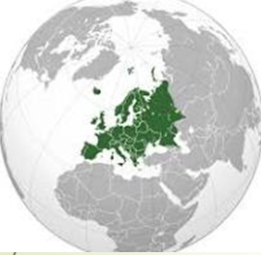
Châu Âu

Slide 5
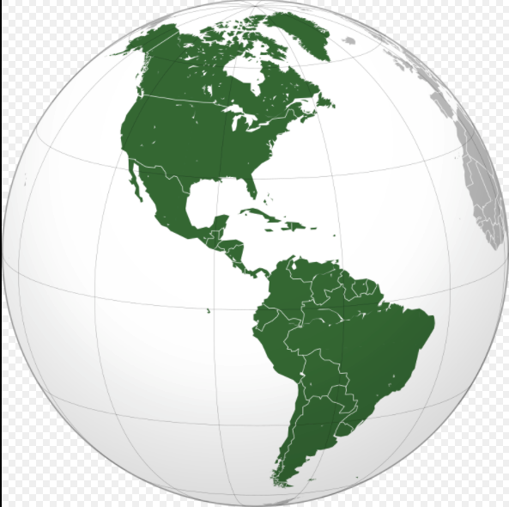
Châu Mỹ

Slide 6
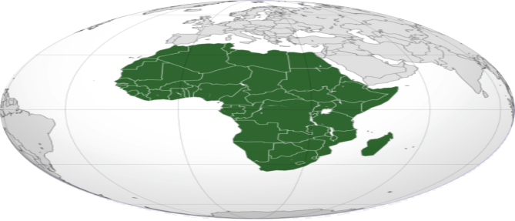
Châu Phi

Slide 7
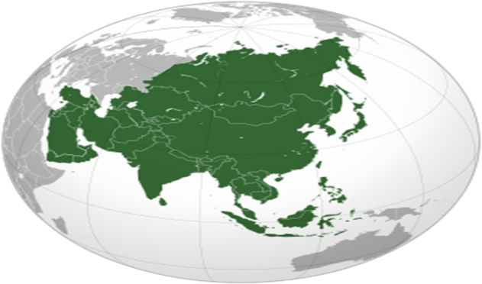
Châu Á

Slide 8





Slide 9


Slide 10

+ Chỉ và nêu vị trí của lục địa Ô xtrây- li-a.
+ Chỉ và nêu tên các quần đảo, các đảo của Châu Đại dương.

Slide 11
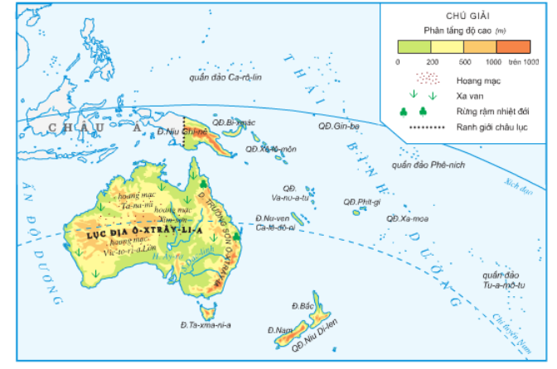

Slide 12


Lục địa Ô xtrây- li-a nằm ở nam bán cầu, có đường chí tuyến nam đi qua giữa lãnh thổ.

Slide 13
Đảo: Niu Ghi-nê, Nu-ven Ca-lê-đô-ni, Ta-xma-ni-a, đảo Bắc và đảo Nam.
Quần đảo: Ca-rô-lin, Bi-xmác, Xô-tô-môn, Va-nu-a-tu, Gin-be, Phê-ních, Phit-gi, Xa-moa, Tu-a-mô-tu, Niu Di-len.

Slide 14
Đọc thông tin, quan sát hình ảnh trong SGK, quan sát lược đồ tự nhiên châu đại dương, hoàn thành phiếu học tập
Châu lục | Địa hình | Khí hậu | Sông và hồ | Thiên nhiên
Châu Đại Dương
Lục địa Ô-xtrây-li-a bao gồm vùng núi phía đông, vùng đồng bằng, bồn địa ở trung tâm và vùng cao nguyên phía tây
– Phần lục địa
khô hạn
– Các đảo và
quần đảo:
nóng ẩm
Kém phát triển
– Lục địa:
+ Phần lớn diện tích là hoang mạc và xa van
+ Tài nguyên sinh vật độc đáo
– Các đảo và quần đảo: rừng rậm và rừng dừa bao phủ

Slide 15
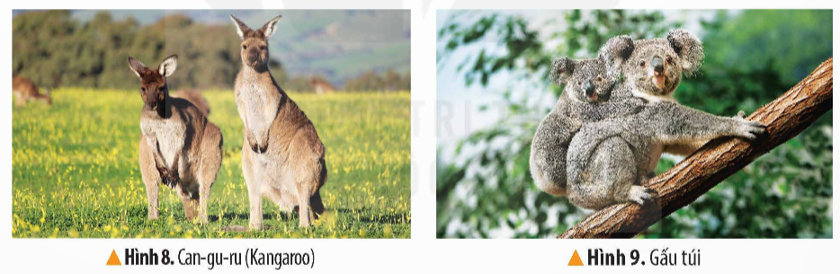

Slide 16
Đọc thông tin trong SGK kết hợp quan sát bản đồ và cho biết vị trí của châu Nam Cực.
+ Hãy tìm hiểu về tự nhiên của châu Nam Cực?
+ Vì sao châu Nam Cực lại lạnh nhất thế giới?
+ Vì sao con người không sinh sống ở châu Nam Cực ?

Slide 17
Châu Nam Cực có khí hậu lạnh nhất thế giới quanh năm dưới ℃.
Động vật tiêu biểu là chim cánh cụt, không có dân cư sinh sống.

Slide 18
Vì sao Châu Nam cực lại lạnh nhất thế giới ?
Vì địa hình châu Nam Cực là cao nguyên cao được bao phủ bới lớp băng dày.

Slide 19
Vì sao con người không sinh sống ở Châu Nam Cực ?
Vì khí hậu ở đây quá khắc nghiệt.

Slide 20


Slide 21
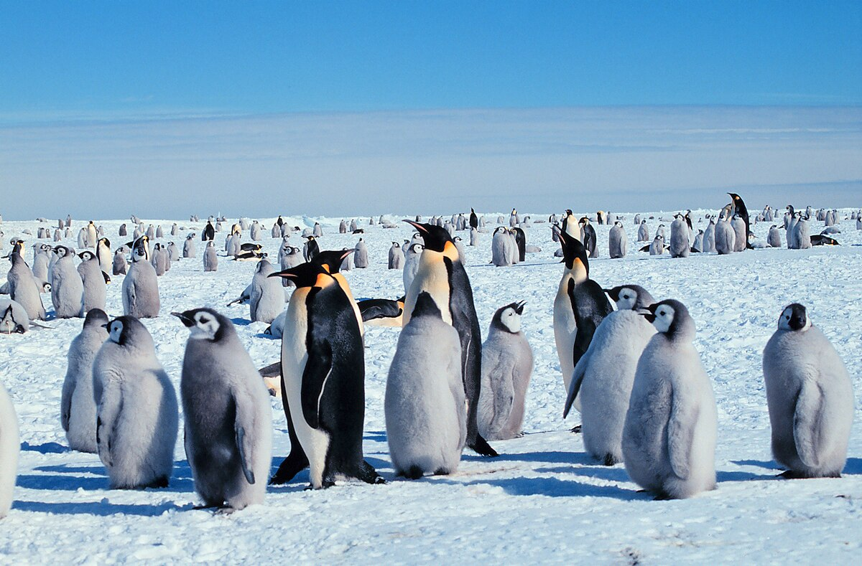

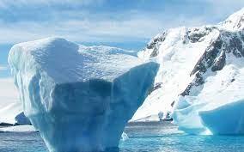

Slide 22


Slide 23





GIẢI CỨU
ĐẠI DƯƠNG

Slide 24







Bắt đầu!
Châu Nam Cực là châu lục lạnh nhất thế giới
A. Sai
B. Đúng
HẾT GIỜ

Slide 25



Bắt đầu!
Châu Nam Cực có ít dân cư sinh sống thường xuyên
A. Đúng
B. Sai
HẾT GIỜ

Slide 26





Bắt đầu!
Châu Đại Dương có khí hậu khô và nóng nhất thế giới.
A. Đúng
B. Sai
HẾT GIỜ

Slide 27


Bắt đầu!
Châu Đại Dương có số dân ít nhất trong các châu lục có dân cư sinh sống.
A. Sai
B. Đúng
HẾT GIỜ

Slide 28




Bắt đầu!
Quanh năm nhiệt độ dưới 0 ℃ là đặc điểm khí hậu của Châu Nam Cực
A. Đúng
B. Sai
HẾT GIỜ

Slide 29



Bắt đầu!
Dân cư lục địa Ô-xtrây-li-a và quần đảo Niu Di-len chỉ yếu là người bản địa
A. Đúng
B. Sai
HẾT GIỜ

Slide 30


